Slide 1
Плазмаклеточни дискразии
Др. Душко Дуковски
ЈЗУУ Клиника за хематологија - Скопје

Slide 2
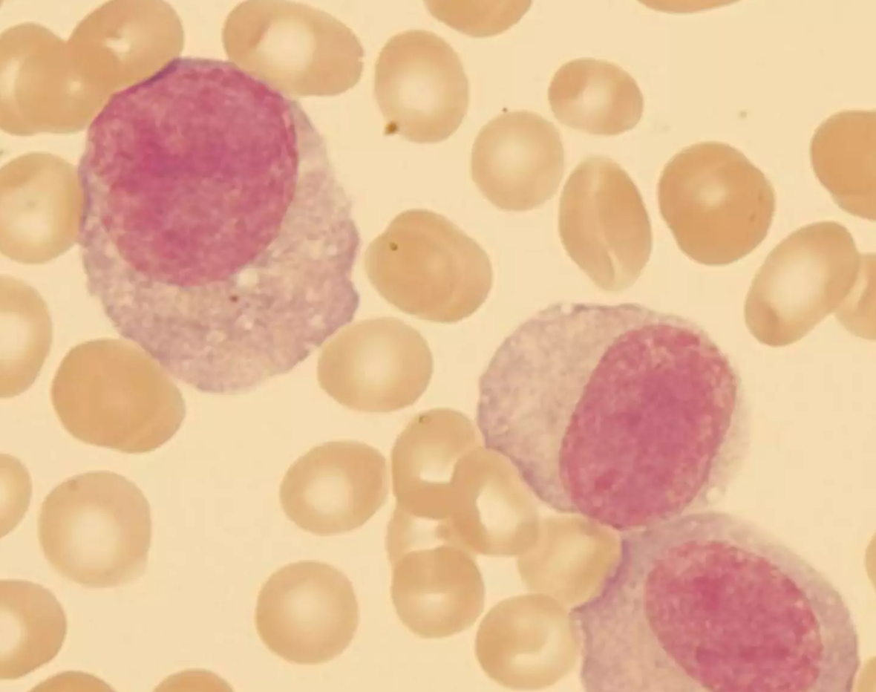
Заболувања асицрани со продукција на абнормален моноклонален протеин
Моноклонална аберантна плазма клетка
< 10% плазма клекти
> = 10% плазма клекти
MGUS
AL Амилоидоза
Плазмоцитом
<60% плазма клетки
>60% плазма клетки
Без Симптоми (MDE -)
Со Симптоми (MDE +)
Smoldering myeloma
Myltiple myeloma
> 20% плазма бласти во периферна крв- Плазма клеточна леукемија

Slide 3
Дијагностички критериуми на плазмаклеточни дискразии
 | MGUS | Smoldering myeloma | Myltiple myeloma
Моноклонална компонента | < 3 g/dL во серум и | 3 g/dL серум и/ или | Присутна во серум и урина и
Зафаеност на коскена срцевина со плазма клетки | < 10% | 10-60% | > 10%
CRAB критериуми | отсутни | отсутни | Присутни

Slide 4
Smouldering’ (бавно прогредирачки) миелом
Смолдеринг миелом е асимптоматска моноклонална пролиферација на плазма клетки која може да прогредира до Мултипен миелом.
Првпат е опишан во 1980 година и оттогаш се прават напори за дефинирање на лабораториски и имиџинг маркери за предвидување на прогресија на болеста кон Мултипен миелом
Се дефинира со присуство на серумски моноклонален протеин >3 g/dl (IgG/ IgA) или ≥ 10% плазма клетки во коскената срцевина (10-60%), но без оштетување на целни органи (CRAB критериуми).

Slide 5
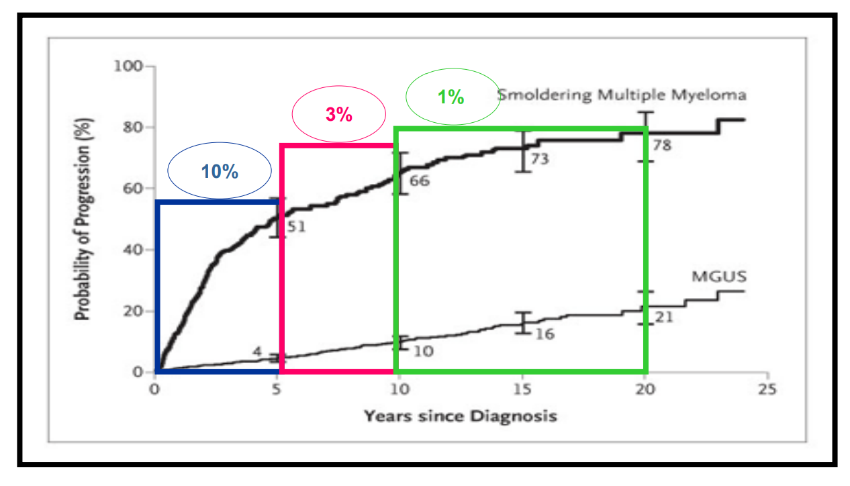
Ризик за прогресија на SM во активна болест
Ризикот од прогресија кон ММ се намалува со тек на време; вкупниот ризик од прогресија е 10% годишно во првите 5 години (50% во 5 години), 3% годишно во следните 5 години (65% во 10 години) и 1% годишно во понатамошниот период.
Се проценува дека 25% од пациентите со СММ никогаш не напредуваат до симптоматска болест.

Slide 6
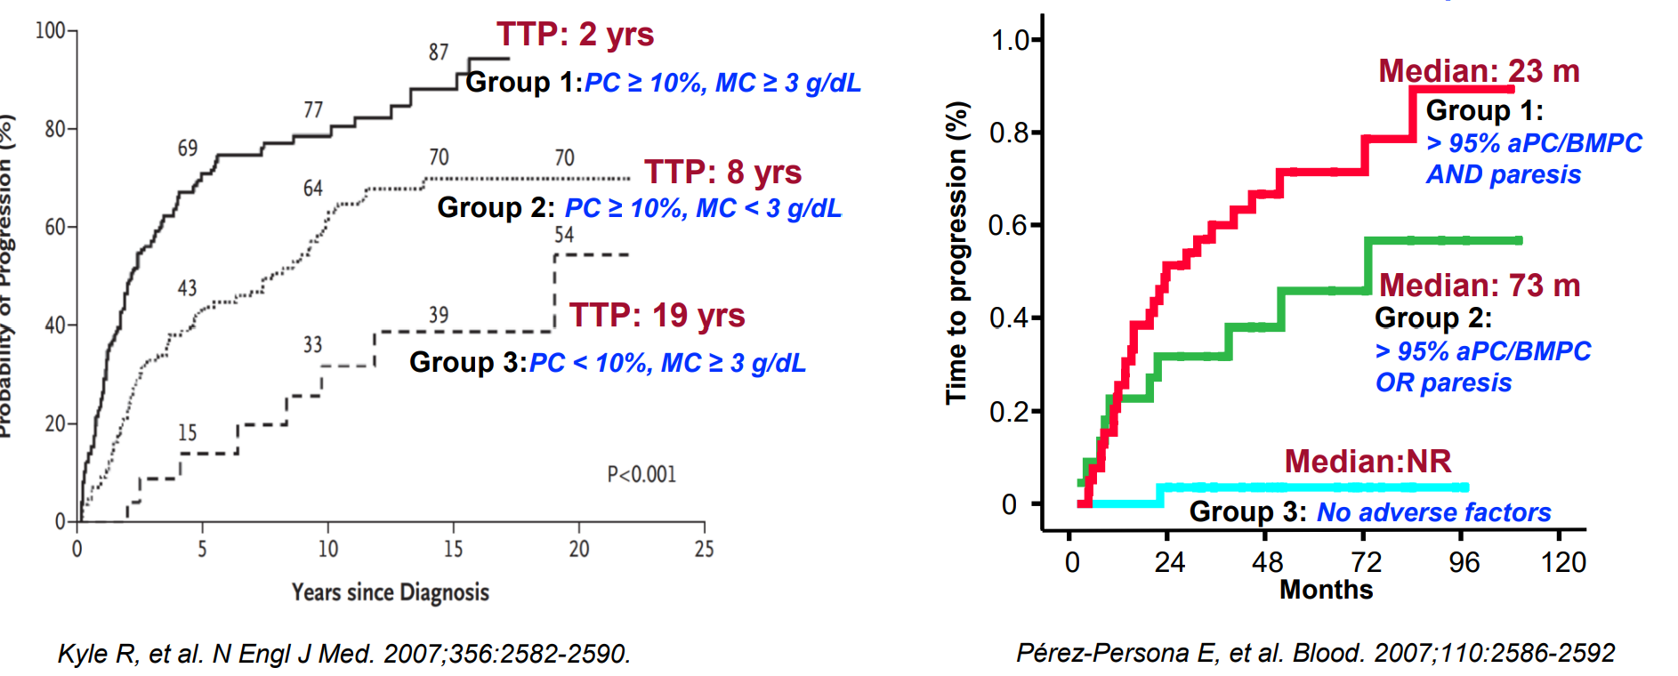
Ризик за прогресија на SM во активна болест
Класификација според Mayo
Инфилтрација на КС≥ 10% и M протеин ≥ 3g/dL
Шпанска класификација
Инфилтрација на КС≥ 10% или M протеин ≥ 3g/dL

Slide 7
Модел за предвидување на ризик кон прогресија (MAYO 2018) 1151 пациенти
Карактеристики вклучени во моделот
Група на пацинети | Број на ризик фактори | Ризик за прогресија во период од 2 години | Број на пациенти
Низок ризик | 0 | 5% | 424 (37%)
Среден ризик | 1 | 17% | 312 (27%)
Група со висок ризик | 2-3 | 46% | 415 (36%)

Slide 8
Ризик од прогресија- со вкулучување на FISH
-Присуство на некоја од абнормалности t(4,14), t(14,16), 1q+ или del13q се дефинира како дополнителен ризик фактор
Група на пациенти | Број на ризик фактори | Ризик за прогресија во период од 2 години | Број на пациенти
Низок ризик | 0 | 8% | 232
Ниско Среден ризик | 1 | 21% | 322
Среден ризик | 2 | 37% | 253
Висок ризк | >=3 | 59% | 145

Slide 9
Третман или опсервација??
Кај пациентитте со SM, стандарден пристап со години беше Watch and wait, со цел избегнување на несаканите токсични ефекти на непотребниот третман.
Со оглед на податоците од неколку клинички испитувања кои сугерираат дека раниот третман може да спречи прогресија до симптоматска ММ, сега постои дебата за тоа кој тип на СМ да се лекува, кога да се започне со лекување и кои лекови или комбинации на лекови да се користат.
Кога е идеално време да се започне со терапија?
Која популација на пациенти треба да биде третирана?
Кој тераписики пристап ќе даде најголем бенефит?
Контрола на болеста или излекување?

Slide 10
Стратегија на Ран тераписки пристап
Тераписки пристап | ORR % | TTP | OS
Рано MP vs одложен MP | Без разлика | Без бенефит | Без бенефит
Бисофосфонати vs опсервација | / | Без бенефит | Без бенефит
Thalidomide+Zol vs Zol | 37 | Без бенефит | Без бенефит
Прва проспективна студија
Резултатите од студиите не укажуваат на бенефит од ран третман кај пациенти со SM.
Сепак ризикот за прогересија е хетероген и студиите не ги дискриминиратат
пацентите со низок ризик во однос на пациентите со висок ризик за можна прогресија

Slide 11
Рана терапија кај пациенти со висок ризик на SMM
Третирање на болеста рано- цел ИЗЛЕКУВАЊЕ на болеста
Одложување на прогресија на болеста
Излекување

Slide 12
 | MGUS | Smoldering myeloma | Myltiple myeloma
Моноклонална компонента | < 3 g/dL во серум и | 3 g/dL серум и/ или | Присутна во серум и урина и
Зафаеност на коскена срцевина со плазма клетки | < 10% | 10-60% | > 10%
CRAB критериуми | отсутни | отсутни | Присутни

Slide 13
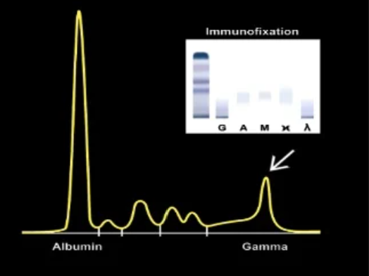
MGUS (Моноклонална гамапатија од непзнато потекло)
Моноклоналната гамопатија со неодредено значење (MGUS) е асимптоматско, клонално нарушување на плазма клетките, кое се карактеризира со присуство на:
Плазма клетки во коскената срцевина <10%,
серумски моноклонален протеин <30 g/l,
без оштетување на целни органи (без CRAB)
MGUS е присутен кај 3% од општата популација ≥50 години, но само 0,3% кај оние <50 години.
Повисока преваленца во Африканската популација
Асоциран со многу инфламаторни состојби
Тоа е се смета за претходник на мултипниот миелом (ММ), како и амилоидоза на лесни ланци на имуноглобулин (AL) и макроглобулинемија на Валденстром (WM), и може да се открие години пред дијагнозата на овие конкретни заболувања.

Slide 14
Типови на MGUS
Постојат 3 подтипови на MGUS (секој со различна брзина и тип на прогресија)
не-IgM MGUS (Плазма клеточен): ризик за прогресија 0,5% годишно
Најчест тип , 85% со IgG парапротеин
Прогресија кон Мултипен миелом, плазмоцитом или плазма клеточна леукемија
Поседува генетика како за Мултипен миелом
имуноглобулин М (IgM) MGUS (Лимфоиден или лимфоплазмоцитоиден): ризик за прогресија 1% годишно
15%- 20% ; IgM парапротеин
Прогресија во M. Waldenstrom,
MGUS на лесни ланци: ризик за прогресија 0,3% годишно
Прогресија во Мултипен миелом на лесни ланци
Критетиуми за дијагностика на MGUS- Ревидирани критеруми на IMWG Плазма клетки во коскената срцевина <10%, серумски моноклонален протеин <30 g/l, без оштетување на целни органи (без CRAB критериуми)

Slide 15
Плазмоцитом
Солитарен плазмоцитом – Локализиран тумор составен од клонални плазма клетки кои се генетски, имунофенотипски и цитолошки исти со клетките на Мултипниот миелом. 50% прогресија кон ММ.
Дијагностички критериуми според IMWG:
Докажана со биопсија Солитарна лезија на коска или меко ткиво која се состои од моноклонални плазма клетки.
Уреден наод од биопсија на коска
Нормален наод на МРИ и КТ освен солитарната лезија
Отсуство на CRAB критериуми
Екстраосеален Плазмоцитом
Локализиран тумор на плазма клетки кој по потекло не е од коскената срцевина

Slide 16
Waldenstrom macroglobulinemia
Клонална пролиферација на релативно зрели Б лимфоцити (диференцијација на ниво лимфо-плазмоидни клетки) кои продуцираат моноклонален М протеин- ИгМ.
Обично се јавува на возраст од 50-70 години (средна возраст 63 години), се јавува еднакво кај двата пола.
Хронична прогресивна болест
Средно преживување - 4 години
Дијагноза- Биопсија на коска која покажува > 10% лимфоплазмоцитоидни клетки и присуство на моноклонално IgM
Околу 90% од пациентите имаат присутна соматска мутација MYD88 (Корисна за дијагностика)

Slide 17
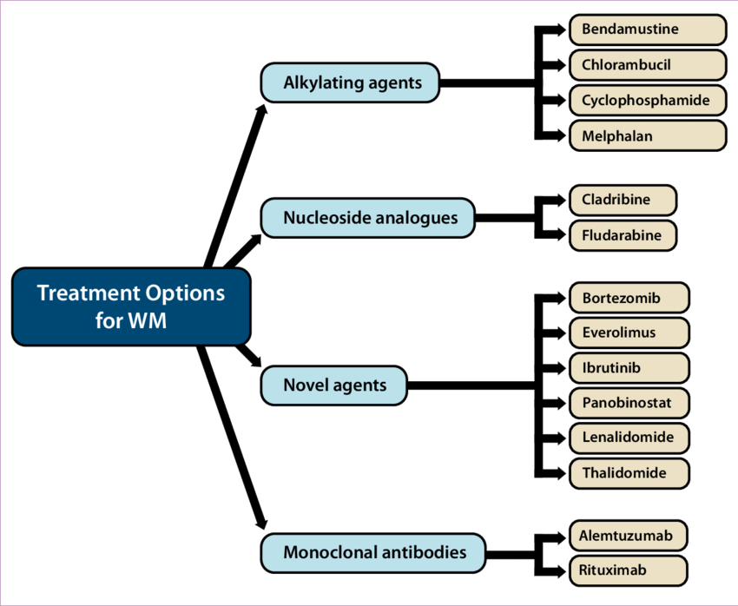
Waldenstrom macroglobulinemia
Болеста може да биде во асимптоматска фаза или може да биде дијагностицирана со изразени симптоми и компликации
Тераписки пристап- Кај голем дел од пациентите не се започнува веднаш со третман, одреден дел се опсервирани до развиток на симптоми
Кај пациенти со симптоми се започнува со третман
Прв тераписки избор е анти CD20 моноклонално антитело
во комбинација со алкилирачки агенс- Bendamustine

Slide 18
АМИЛОИДОЗА
Амилоидоза е име за група на ретки, сериозни состојби предизвикани од таложење на абнормален протеин наречен амилоид во органите и ткивата низ телото.
Системската амилоидоза (АL) од имуноглобулински лесни ланци е најчестиот тип на амилоидоза во западниот свет.
Таложењето на амилоидниоте фибрински нишки е во
Срце 70%
Бубрези 65%
Хепар 30%
Меки ткива 25%

Slide 19
РАНАТА ДИЈАГНОСТИКА Е КЛУЧНА
NTproBNP N-terminal probrain natriuretic peptide
Troponin T
Проеин во урина
3 чекори во дијагностика
- хистопатолошка дијагноза
Проценка на моноклоналност
Стејџинг/проценка по однос на зафаќање на меки ткива и органи
Имиџинг техники
MRI на срце
99Tc DPD сцинтиграфија на срце ( високоспецифичен закардијални депозити)

Slide 20
Третман
Трасплантација на ХСК кај погодни пациенти по претходно кондиционирање со соодветен имунохемотераписки протокол,
комбинирани хемотерраписки протоколи кај оние кои не се трансплант погодни
Новите тераписки опции како протеозомалните инхибитори ја зголемуваат шансата за успешен третман кај пациентите со AL

